Slide 1
In der Stadt ist nun Winter
Муниципальное бюджетное образовательное учреждение
Средняя общеобразовательная школа №18,
Центр гармонического развития г. Твери
Урок разработала
учитель немецкого языка Акимова Галина Валерьевна
2013

Slide 2
Цели урока:
Образовательные:
Учить читать тексты содержащие информацию о зиме, зимних развлечениях и праздниках с полным пониманием на основе сносок, словаря, комментария, отвечать на вопросы к тексту.
Учить вести монологическое высказывание о погоде зимой, зимних развлечениях, описывать город зимой.
Учить читать поздравительные открытки с Рождеством и Новым годом и писать поздравления с опорой на образец.
Развивающие:
Ознакомление с новой страноведческой информацией : Рождество в Германии , привлечение внимания к обычаям в Германии.
Разучивание рождественской песенки.
Развитие навыка работы с книгой, умения пользоваться словарём.
Развитие специальных учебных умений : языковой догадки, интереса к структуре слова.
Воспитательные:
Привлечение внимания к обычаям немецкого народа.
Привлечение внимания к жизни природы, развитие наблюдательности, чувства прекрасного.
Тип урока: Систематизация знаний и умений по теме.
Форма урока: Комбинированный урок.
Методы обучения: словесные , наглядные, практические.
Оборудование: интерактивная доска, магнитола + CD, наглядные материалы по теме, раздаточный материал (карточки для аудирования), ёлочка и новогодние игрушки.

Slide 3
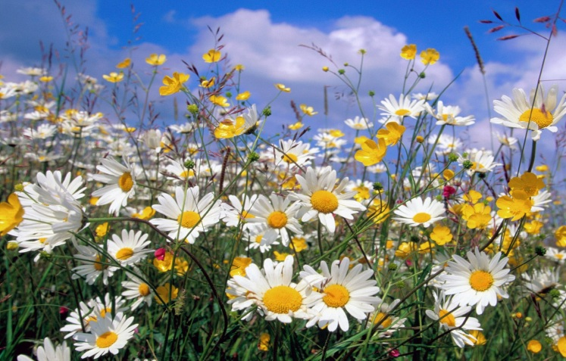
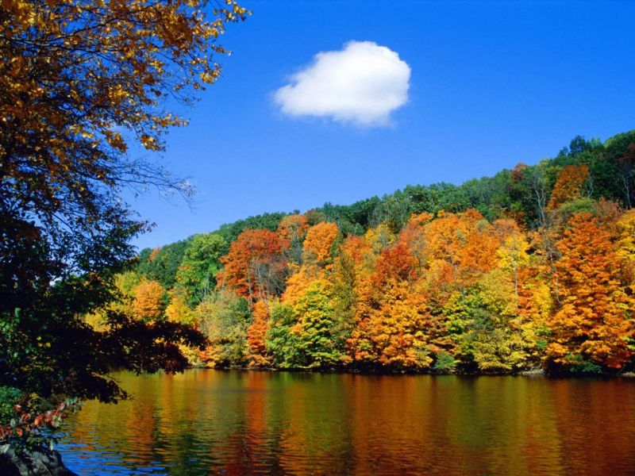
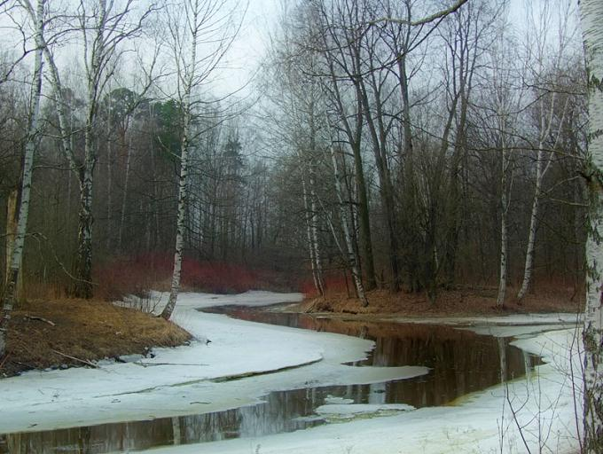
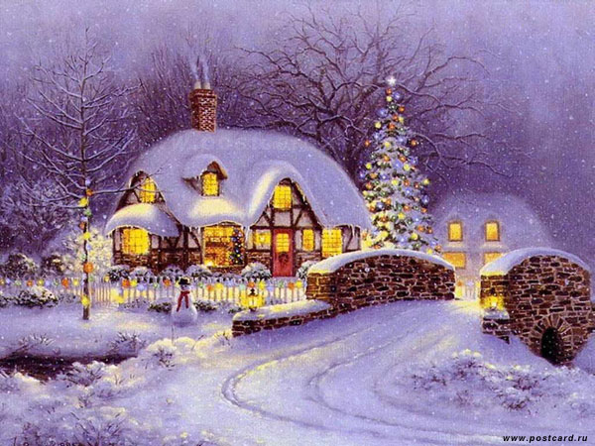
Jahreszeiten

Slide 4
Welches Wort gehört nicht in die logische Reihe?
Dezember, Februar, Jahreszeit, September, Juli
Monat, Tag, Geschenke, Jahr, Woche
Winter, Ferien, Sommer, Frühling, Herbst
Ski, Schneeflocken, Schlittschuh, Schlitten

Slide 5
Beantwortet jetzt die Fragen.
Worüber freuen sich alle Menschen?
Was gibt es jetzt in vielen Höfen?
Wer kann dort Schlittschuh laufen?
Wo liegt der Schnee?
Können die Kinder Schneeballschlacht machen?
Was feiern alle im Winter?
Was machen viele Menschen zu Weihnachten?
Wann feiert man das Neujahr?

Slide 6
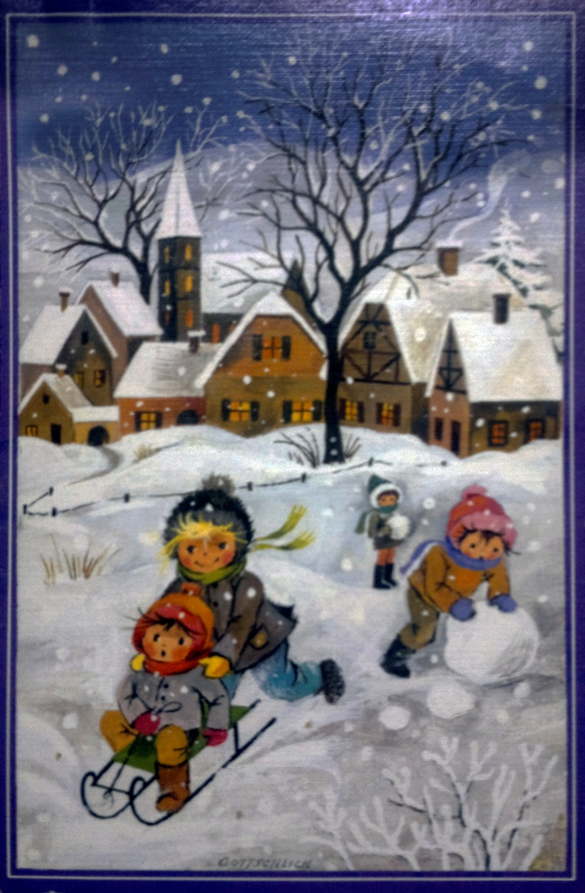
Übersetzt folgende Sätze ins Deutsche.
Зима пришла. Холодно. Повсюду лежит снег: на улицах, на домах, на деревьях, на скамейках в парке. Дети радуются зиме. Они катаются на санках, коньках и на лыжах. Мальчики играют в снежки. Девочки лепят снеговика. У школьников в декабре и в январе зимние каникулы. Дети радуются особенно Рождеству и Новому году.

Slide 7
Ich gehe mit meiner Laterne
Ich geh mit meiner Laterne
und meine Laterne mit mir.
Am Himmel leuchten die Sterne
und unten, da leuchten wir.
Der Hahn, der kräht,die Katz miaut.
Rabimmel, rabammel, rabum.
Ich geh mit meiner Laterne
und meine Laterne mit mir.
Dort oben leuchten die Sterne
und unten, da leuchten wir
Laternenlicht,
verlösch mir nicht.
Rabimmel, rabammel, rabum.
3. Ich geh mit meiner Laterne
und meine Laterne mit mir.
Dort oben leuchten die Sterne
und unten, da leuchten wir.
Mein Licht ist aus,
Ich gehe nach Haus.
Rabimmel, rabammel, rabum.

Slide 8
Hausaufgabe
S. 194 Üb.6 (a,b) Straßengespräche lesen, übersetzen
Wiehnachtskarten für die Freunden/Klassenleiterin
schreiben

Slide 9
Список литературы и ресурсов
Бим И. Л. «Немецкий язык. 5 класс» - М.: Просвещение, 2010
Бим И. Л. « Программы общеобразовательных учреждений» М., «Просвещение»2007
Бим И.Л. , Санникова Л. М. «Книга для учителя»5 класс, М., « Просвещение»2011
Большакова Э. Н. «Тесты по немецкому языку . 5-11 классы»
Единая коллекция цифровых образовательных ресурсов http://www.school-collektion.edu/ru
Методический журнал для учителей немецкого языка «Deutsch»; deu.1september.ru
Лазарев Д. Презентация. Лучше один раз увидеть.- М.: Альпина паблишерз, 2010
Справка по Power Point. http://office/microsoft/com/ru-ru/powerpoint/

